Slide 1
Наследование vs Композиция vs Агрегация

Slide 2
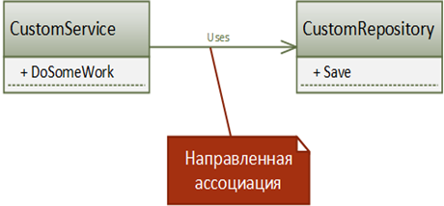
Наследование vs Композиция vs Агрегация
Между двумя классами/объектами существует разные типы отношений
Базовый тип отношений – ассоциация (association)
Отношение ассоциации
Notes:
Между двумя классами/объектами существует разные типы отношений. Самым базовым типом отношений является ассоциация (association), это означает, что два класса как-то связаны между собой, и мы пока не знаем точно, в чем эта связь выражена и собираемся уточнить ее в будущем. Обычно это отношение используется на ранних этапах дизайна, чтобы показать, что зависимость между классами существует, и двигаться дальше.

Slide 3
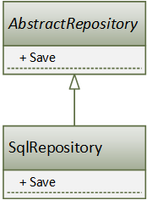
Наследование vs Композиция vs Агрегация
Более точный тип отношений – отношение открытого наследования (отношение «является», IS A Relationship) – все, что справедливо для базового класса справедливо и для его наследника
Отношение наследование
Notes:
Более точным типом отношений является отношение открытого наследования (отношение «является», IS A Relationship), которое говорит, что все, что справедливо для базового класса справедливо и для его наследника. Именно с его помощью мы получаем полиморфное поведение, абстрагируемся от конкретной реализации классов, имея дело лишь с абстракциями (интерфейсами или базовыми классами) и не обращаем внимание на детали реализации.

Slide 4
Наследование vs Композиция vs Агрегация
полиморфное поведение
абстрагирование от конкретной реализации классов
работа с абстракциями (интерфейсами или базовыми классами)
не обращаем внимание на детали реализации
не все отношения между классами определяются отношением «является»
наследование является самой сильной связью между двумя классами, которую невозможно разорвать во время исполнения (это отношение является статическим и, в строго типизированных языках определяется во время компиляции)
Notes:
И хотя наследование является отличным инструментом в руках любого ОО-программиста, его явно недостаточно для решения всех типов задач. Во-первых, далеко не все отношения между классами определяются отношением «является», а во-вторых, наследование является самой сильной связью между двумя классами, которую невозможно разорвать во время исполнения (это отношение является статическим и, в строго типизированных языках определяется во время компиляции).

Slide 5
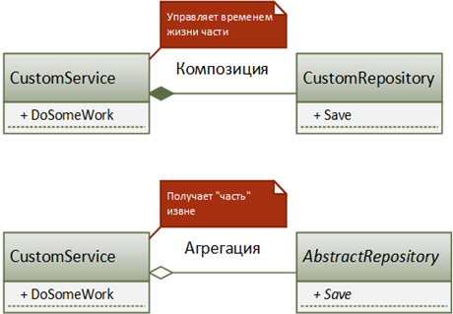
Наследование vs Композиция vs Агрегация
Отношения: композиция (composition) и агрегация (aggregation)
Моделируют отношение «является частью» (HAS-A Relationship) и обычно выражаются в том, что класс целого содержит поля (или свойства) своих составных частей
Отношения композиции и агрегации
Notes:
В этом случае нам на помощь приходит другая пара отношений: композиция (composition) и агрегация (aggregation). Оба они моделируют отношение «является частью» (HAS-A Relationship) и обычно выражаются в том, что класс целого содержит поля (или свойства) своих составных частей. Грань между ними достаточно тонкая, но важная, особенно в контексте управления зависимостями.
Пара моментов, чтобы легче запомнить визуальную нотацию:
(1) ромбик всегда находится со стороны целого, а простая линия со стороны составной части;
(2) закрашенный ромб означает более сильную связь – композицию,
незакрашенный ромб показывает более слабую связь – агрегацию.
Агрегация (агрегирование по ссылке) — отношение «часть-целое» между двумя равноправными объектами,
когда один объект (контейнер) имеет ссылку на другой объект. Оба объекта могут существовать независимо:
если контейнер будет уничтожен, то его содержимое — нет.
Композиция (агрегирование по значению) — более строгий вариант агрегирования,
когда включаемый объект может существовать только как часть контейнера.
Если контейнер будет уничтожен, то и включённый объект тоже будет уничтожен.

Slide 6
Наследование vs Композиция vs Агрегация
Разница между композицией и агрегацией заключается в том, что в случае композиции целое явно контролирует время жизни своей составной части (часть не существует без целого), а в случае агрегации целое хоть и содержит свою составную часть, время их жизни не связано(например, составная часть передается через параметры конструктора
class AggregatedCustomService
{
private readonly AbstractRepository _repository;
public AggregatedCustomService(AbstractRepository repository) { _repository = repository; }
public void DoSomething() { // Используем _repository
}
}
Notes:
Агрегация (агрегирование по ссылке) — отношение «часть-целое» между двумя равноправными объектами,
когда один объект (контейнер) имеет ссылку на другой объект. Оба объекта могут существовать независимо:
если контейнер будет уничтожен, то его содержимое — нет.
Композиция (агрегирование по значению) — более строгий вариант агрегирования,
когда включаемый объект может существовать только как часть контейнера.
Если контейнер будет уничтожен, то и включённый объект тоже будет уничтожен.
CompositeCustomService для управления своими составными частями использует композицию, а AggregatedCustomService – агрегацию. При этом явный контроль времени жизни обычно приводит к более высокой связанности между целым и частью, поскольку используется конкретный тип, тесно связывающий участников между собой.

Slide 7
Наследование vs Композиция vs Агрегация
Разница между композицией и агрегацией заключается в том, что в случае композиции целое явно контролирует время жизни своей составной части (часть не существует без целого), а в случае агрегации целое хоть и содержит свою составную часть, время их жизни не связано (например, составная часть передается через параметры конструктора
class CompositeCustomService
{ private readonly CustomRepository _repository = new CustomRepository();
public void DoSomething() { // Используем _repository
}
}
Явный контроль времени жизни обычно приводит к более высокой связанности между целым и частью, поскольку используется конкретный тип, тесно связывающий участников между собой
Notes:
С одной стороны, такая жесткая связь может не являться чем-то плохим, особенно когда зависимость является стабильной. С другой стороны мы можем использовать композицию и контролировать время жизни объекта, не завязываясь на конкретные типы. Например, с помощью абстрактной фабрики:

Slide 8
Наследование vs Композиция vs Агрегация
Можно использовать композицию и контролировать время жизни объекта, не завязываясь на конкретные типы (абстрактная фабрика)
internal interface IRepositoryFactory
{ AbstractRepository Create();
}
class CustomService
{ // Композиция
private readonly IRepositoryFactory _repositoryFactory; public CustomService(IRepositoryFactory repositoryFactory) { _repositoryFactory = repositoryFactory; } public void DoSomething() { var repository = _repositoryFactory.Create(); // Используем созданный AbstractRepository
}
}
Notes:
С одной стороны, такая жесткая связь может не являться чем-то плохим, особенно когда зависимость является стабильной. С другой стороны мы можем использовать композицию и контролировать время жизни объекта, не завязываясь на конкретные типы. Например, с помощью абстрактной фабрики:
В данном случае мы не избавляемся от композиции (CustomService все еще контролирует время жизни AbstractRepository), но делает это не напрямую, а с помощью дополнительной абстракции – абстрактной фабрики. Поскольку такой подход требует удвоения количества классов наших зависимостей, то его стоит использовать, когда явный контроль времени жизни является необходимым условием.

Slide 9
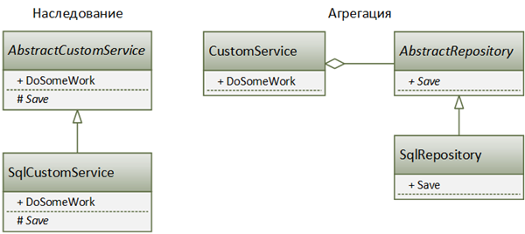
Наследование vs Композиция vs Агрегация
Одну и ту же задачу можно решить десятком разных способов, при этом в одном случае мы получим сильно связанный дизайн с большим количеством наследования и композиции, а в другом случае – эта же задача будет разбита на более автономные строительные блоки, объединяемые между собой с помощью агрегации
Notes:
Интересной особенностью разных отношений между классами является то, что логичность их использования может зависеть от точки зрения проектировщика, от того, с какой стороны он смотрит на задачу и какие вопросы он задает себе при ее анализе. Именно поэтому одну и ту же задачу можно решить десятком разных способов, при этом в одном случае мы получим сильно связанный дизайн с большим количеством наследования и композиции, а в другом случае – эта же задача будет разбита на более автономные строительные блоки, объединяемые между собой с помощью агрегации.
Например, нашу задачу с сервисами и репозитариями можно решить множеством разных способов. Кто-то скажет, что здесь подойдет наследование и сделает SqlCustomServiceнаследником от AbstractCustomService; другой скажет, что этот подход неверен, посколькуCustomService у нас один, а иерархия должна быть у репозитариев.

Slide 10
Наследование vs Композиция vs Агрегация
Объективные критерии для определения связности дизайна по диаграмме классов:
большие иерархии наследования (глубокие или широкие иерархии)
повсеместное использование композиции, а не агрегации скорее всего говорит о сильно связанном дизайне
Notes:
Существует несколько достаточно объективных критериев для определения связности дизайна по диаграмме классов: большие иерархии наследования (глубокие или широкие иерархии), и повсеместное использование композиции, а не агрегации скорее всего говорит о сильно связанном дизайне.
Большое количество наследования говорит о том, что проектировщики забыли о старом добром совете Банды Четырех, который сводится к тому, что следует предпочесть агрегацию наследованию, поскольку первая дает большую гибкость и динамичность во время исполнения.
Обилие же композиции говорит о нарушении Принципа Инверсии Зависимостей, сформулированном Бобом Мартином, которую сейчас можно выразить в терминах агрегации и композиции: предпочитайте агрегацию вместо композиции, поскольку первая стимулирует использование абстракций, а не конкретных классов.
Design Patterns: Elements of Reusable Object-Oriented Software(Приёмы объектно-ориентированного проектирования. Паттерны проектирования) — книга 1994 года об инженерии программного обеспечения, описывающая решения некоторых частых проблем в проектировании ПО. Авторы книги: Эрих Гамма (Erich Gamma), Ричард Хелм (Richard Helm), Ральф Джонсон (Ralph Johnson), Джон Влиссидс(John Vlissides). Коллектив авторов также известен как «Банда четырёх», Gang of Four^{[1]}, GoF

Slide 11
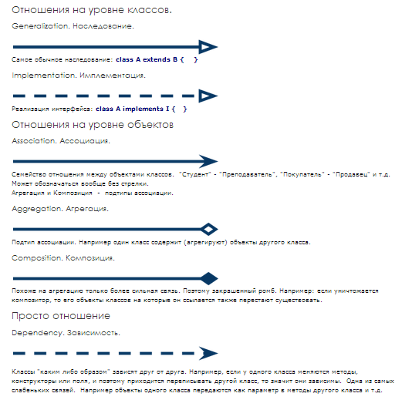

Slide 12
Вуз
Факультет
Курс
Преподаватель
Студент
Предмет
Расписание
?

